Slide 1
Сабақтың тақырыбы:
Қазақстандағы қорықтар

Slide 2
Оқу мақсаттары:
8.2.4.1 - тақырыбы ұқсас ғылыми және публицистикалық стильдегі мәтіндердің тақырыбын, түрлерін (әңгімелеу, сипаттау, талқылау), құрылымын салыстыра талдау;
8.1.6.1 - коммуникативтік жағдаятқа сай ғылыми және халықаралық терминдерді, ғылыми деректерді орынды қолданып, диалог, монолог, полилогта өз ойын дәлелді, жүйелі жеткізу.
Сабақ мақсаты:
- коммуникативтік жағдаятқа сай ғылыми және халықаралық терминдерді, ғылыми деректерді орынды қолданып, диалог, монолог, полилогта өз ойларын дәлелді, жүйелі жеткізеді.
Толықтауыштың сөйлем жасаудағы өзіндік орнын, қызметін түсініп қолданады.

Slide 3
Бағалау критерийі:
коммуникативтік жағдаятқа сай ғылыми және халықаралық терминдерді, ғылыми деректерді орынды қолданып, диалог, монолог, полилогта өз ойын дәлелді, жүйелі жеткізе біледі.
Толықтауыштың сөйлем жасаудағы өзіндік орнын, қызметін түсініп қолданады

Slide 4
ҚАЗАҚСТАННЫҢ ҚОРЫҚТАРЫ
Сәлеметсіздер ме, оқушылар?
8-сыныптың қазақ тілі пәніне қош келдіңіздер!
Сабағымыздың тақырыбы: «Қазақстанның қорықтары».
Бүгінгі сабақта:
Сенің меңгеретінің:
Еліміздегі қорықтардың саны
Толықтауыштың сөйлемдегі қызметі .
Тыңдалған мәтін мазмұны бойынша нақты сұрақтарға жауап бересіп, мәтінге ой тұжырымын жасайсыз. Тұрлаусыз мүше толықтауыштың қызметін ажырата білесің

Slide 5
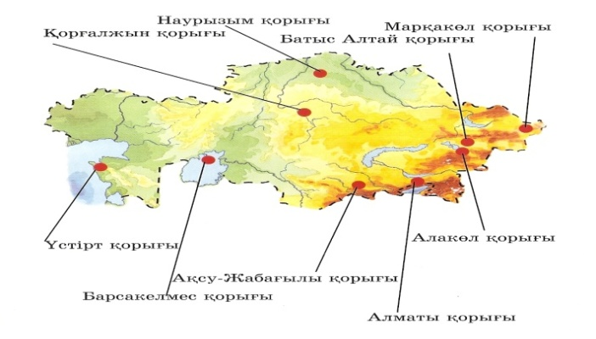
ЖАҢА САБАҚ
Ой салу. «Қазақстанның қорықтары» деген бейнебаян көрсетіледі. Берілген суретпен таныса отырып, сабаққа болжау жасайды.

Slide 6
1-ТАПСЫРМА
Берілген сұрақтар бойынша «Қазақстанның қорықтары» тақырыбында мәтін (диолог) құрастырыңыз
- Қазіргі Қазақстанда қанша қорық бар?
-Басқа көрші елдермен салыстырғанда Қазақстанда қорықтардың саны неліктен аз?
-Қазақстанда болашақта қанша қорық құрылады?
Бағалау критерийі:
Берілген сұрақтар бойынша нақты сұрақтарға жауап бере отырып, мәтінді диалог түрінде құрайды.
Дескрипторлар:
Сұрақтарды нақты түсінеді.
Сұрақтар бойынша мәтінді диолог түрінде құрайды.
Ойларын нақты жеткізеді

Slide 7
Ықтимал жауап
Ассалоумағалейум !Біржан, саған бүгін оқыған мәтін бойынша біраз сұрақтар берсем деп едім.
-Жақсы ағай, білгенімше жауап беруге тырысайын.
-Сіз білесіз, елімізде қорықтардың саны қанша екендігін және олардың ұлттық саябақтардан өзгешелігі барын,ендеше Қазақстанда қорықтарды көбейтудегі мақсат не?
- Менің білуімше, . Қазақстандағы қорықтардың барлық ауданы 1 610 973 га. Бұлар, әрине, Қазақстан табиғатының алуан түрлі табиғат жағдайларын толық көрсету үшін жеткіліксіз. Сондықтан болашақта ғалымдардың, табиғатты қорғау коғамы өкілдерінің ұсынуымен тағы 15 қорық ұйымдастырылмақшы.
-Дұрыс айтасыз, Қорықтардың табиғи ұлттық парктерден айырмашылығы;табиғи парктерде кіріп серуендеуге мүмкіндік бар.Ал қорықтарда оған тыйым салынған.
- Өзіміз білетіндей, Қазақстанның бүкіл аумағында 10 қорық жұмыс істеп тұр.Болашақта қорықтың санын көбейте түсу міндеті тұр.

Slide 8
2-тапсырма.
Айтылым тапсырмасы
«Қорықтар құрудағы мақсат не?» деген тақырыпта шағын мәтін құрыңыз. Мәтін монолог түрінде құрылуға тиіс.
Дескриптор:
Тақырыпты түсінеді
Монолог құрайды

Slide 9
Ықтимал жауап
Мен қорық болсам , қандай пайда келтіремін? Жеріміздегі жануарлар мен өсімдіктер болсам ба екен? Әлде таулы, дала, шөл, су қорығы болсам ба екен? . Оданда даланыңжабайы аңы болайын.

Slide 10
Толықтауыш
Тән белгілер:
1) Сөйлемнің негізін құрауға қатыспайды (тұрлаусыз мүше);
2) Зат есімнен, есімдіктен, заттанған есімдерден жасалады;
3) Бағыныңқы сыңар ретінде өз басыңқысымен меңгеріле байланысады;
4) Толықтайтын сөзінің алдына орналасады;
5) Сөйлемде бастауышты толықтырып тұрады;
6) Толықтайтын сөзімен нысандық қатынаста тіркеседі.
Толықтауыштың түрлері және жасалу жолдары:
1.Тура толықтауыш: Табыс септігінде тұрады.Атам ауланың қарын күреді. 2.Жанама толықтауыш: барыс, жатыс, шығыс, көмектес септіктерінің бірінде келеді. Мен досыммен театрға бардым. Қонақтар ауылдан ерте аттанып кетті.. Балаларға атамның ертгісік ұнап қалды. Менде қызықты кітап бар.
Толықтауыш құрамына қарай екіге бөлінеді:
1.Дара толықтауыш. Мәкіш қызықты оқиғаларды кітаптан оқыды.
Күрделі толықтауыш. Мұғалім балаларды мектепке шақырды

Slide 11
3-тапсырма
«Кім жүйрік?» ойыны. Берілген кесте бойынша қорықтар туралы мәтіннен дара, күрделі толықтауышқа мысалдар келтіріңіздер
Дара толықтауыш
Күрделі толықтауыш
Қорықтардың табиғи ұлттық парктерден айырмашылығы бар. Табиғи парктерге кіріп серуендеуге мүмкіндік бар. Ал қорықтарда оған тыйым салынған.
Қорықтардың жануарлар дүниесін сақтау үшін пайдасы зор.
Соңғысы адамның шаруашылық әрекетінен табиғатта болатын өзгерістерді болжау үшін аса қажет.
Дескриптор:
Толықтауышты құрылысына қарай ажыратады.
Мәтіннен дара, күрделі толықтауышқа мысалдар келтіреді.

Slide 12
Сабақты қорытындылау
Қазақстанның қорықтары туралы айттық.
Қазақстанда болашақта құрылатын қорықтар жөнінде білдік.
Қазақстанның қорықтары туралы диалог, монолог құрастырдық
Тұрлаусыз мүше толықтауыштың қызметін білдік
Қосымша тапсырма: «Қазақстан қорықтары» деген кітапты оқыңыздар.
НАЗАРЛАРЫҢЫЗҒА РАХМЕТ!

